Slide 1
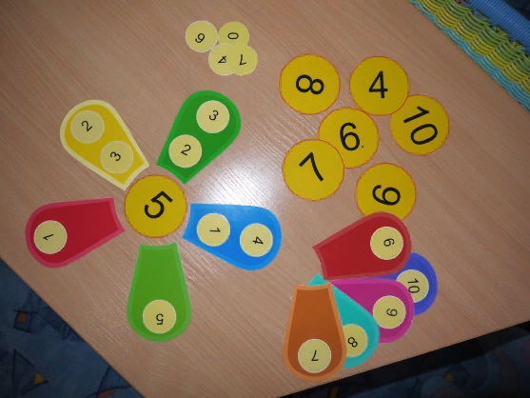
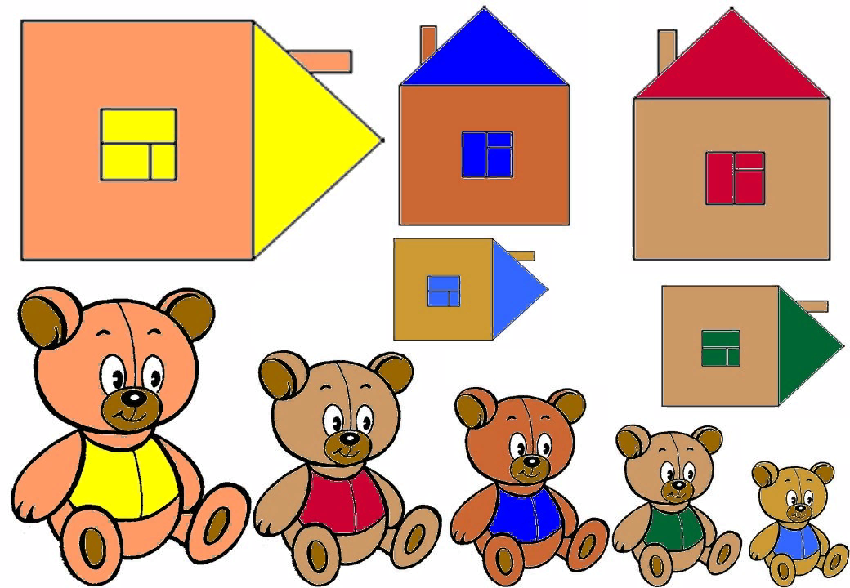
Семинар-практикум для педагогов «ФЭМП дошкольников с помощью дидактических игр» Провела старший воспитатель МБДОУ д/с №3»Алёнушка» Чигалиева С.Э

Slide 2
Дети существа удивительные, они каждый день совершают открытия, заставляя нас взрослых взглянуть на мир по-новому. Чтобы лучше их понять, необходимо самим стать чуть-чуть ребенком и взглянуть на мир их глазами.
Мир ребенка – это мир познания. Ежедневно вы отвечаете на пытливые вопросы ребят, а сегодня разрешите задать вопросы вам, уважаемые коллеги.
Скажите, пожалуйста, какое сегодня число. Теперь напишите, какой сегодня день недели, номер автобуса, на котором вы приехали, во сколько вы вышли из дома, чтобы успеть на работу.
Какие знания вам помогли ответить на поставленные вопросы?

Slide 3
. Математика – удивительная наука. И как говорил Михаил Васильевич Ломоносов: «Математику уже затем учить надо, что она ум в порядок приводит»
Математика – это мощный фактор интеллектуального развития ребенка, формирования его познавательных и творческих способностей. Известно и то, что от эффективности математического развития ребенка в дошкольном возрасте зависит успешность обучения в школе.
Коллеги, что позволит увлечь ребенка математикой в дошкольном возрасте? (игра)
Верно, главная деятельность, которая расцветает в детские годы и сопровождает человека на протяжении всей его жизни – это игра.
Не зря Василий Александрович Сухомлинский сравнивает игру с искрой, которая разжигает огонек пытливости и любознательности. Именно игра с элементами обучения, интересная ребенку, поможет в развитии познавательных способностей дошкольника. Такой игрой и является дидактическая игра.

Slide 4
В основе методической системы лежат дидактические игры:
Игры с предметами («Волшебный мешочек» и т. п.);
Настольно-печатные игры («Собери круги» и т. п.);
Словесные игры («Лови, бросай, дни недели называй» и т. д.).
Используемые дидактические игры можно разделить на:
1. Игры с цифрами и числами («Число и цифра», «Посади бабочку на цветок», «В какой руке сколько» и т. д.).
2. Игры на ориентировку в пространстве («Составь картинку», «Найди игрушку»)
3. Игры с геометрическими фигурами («Соберем бусы», «Найди предмет такой же формы» и т. д.).
4. Игры на логическое мышление («Найди лишнюю фигуру», «Найди недостающую фигуру»).
5. Игры с величинами («Части суток», «Живая неделя», «Игры – эксперименты» и т. д.)
Активно используются так же развивающие игры: развивающие игры Воскобовича, Б. П. Никитина, логические блоки Дьенеша, игры с палочками Кюизенера, круги Луллия, числовые фигуры Пятибратовой. Привлечь интерес детей к играм помогают информационно -коммуникативные технологии с помощью которых создаются авторские дидактические игры: «Подбери чашки к блюдцам», «Найди одинаковые рукавицы», «Найди и назови», «Кто где живет», «Развивающее лото (цвет и форма)», «Подбери по цвету», «Подбери перышко».

Slide 5
Благодаря использованию дидактических дети усваивают математические знания и умения по программе без перегрузок и утомительных занятий. Я всегда помню, что в дидактической игре математического направления моя роль -роль воспитателя несравненно большая, чем в играх другой направленности. Именно Я - ввожу детей в ту или иную игру и знакомлю их с методом ее ведения. Участвую в ней, веду ее так, чтобы использовать для достижения возможно большее число дидактических задач.
Эффективность методической системы просматривается в результатах педагогической диагностики, достижениях воспитанников, которые принимают участие в викторинах, конкурсах и олимпиадах.
Вы с детьми каждый день играете в разные игры. Предлагаю и вам поиграть.

Slide 7
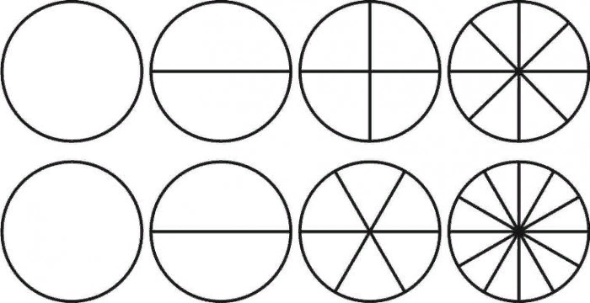

Slide 9
Таким образом, с помощью подобных игр ребенок будет подготовлен по следующим направлениям:
1. Знакомство с количествами от 1 до 10. Состав числа в пределах 5.
2. Соотнесение количества с цифрами.
3. Состав числа из единиц. Знакомство с нулем.
4. Состав числа в пределах 10.
5. Сложение с помощью числовых фигур в пределах 10.
6. Вычитание с помощью числовых фигур в пределах 10.
.

Slide 10
.
Вся наша работа – это длинная интеллектуальная цепочка, в которой много звеньев. И все эти звенья крепко переплетены между собой. Мы помогаем ребенку собрать свою собственную цепочку. Если одно звено не закрепить, то цепочка порвется. Все дети по-разному собирают свои цепочки, кто-то быстрее, кто-то медленнее. Но насколько крепкая она получится, зависит от того, какой ювелир будет ему помогать.

